Slide 1
Проект
«Мама, папа, я – очень дружная семья!»

Slide 2
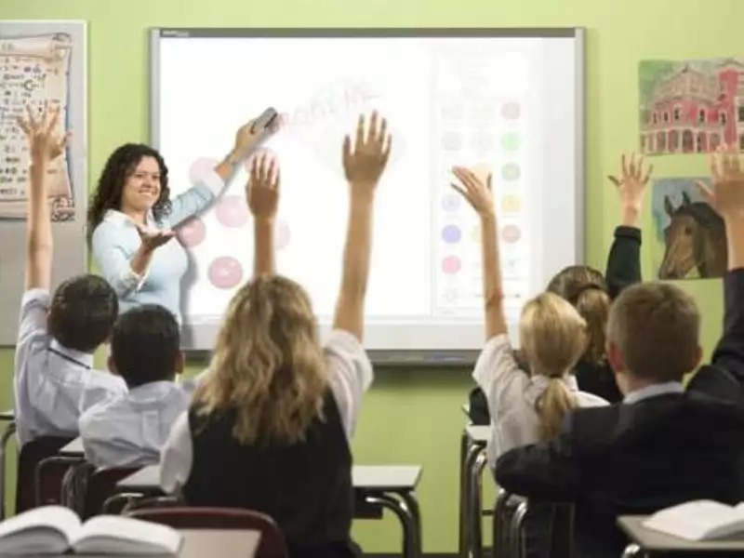
«Школа и семья - два важнейших
образовательных института, которые
изначально призваны дополнять
друг друга и взаимодействовать
между собой».

Slide 3
Задачи
Цель проекта:
Создание условий для проявления активности родителей обучающихся в жизни образовательного учреждения и за пределами его
Повышение уровня педагогической культуры родителей обучающихся
2. Привлечение родителей к совместной организации и проведению различных форм и мероприятий досуговой деятельности
3. Привлечение родителей к соуправлению в образовательном процессе

Slide 4
Направления деятельности
1.Методическая деятельность
2.Организационно-управленческая деятельность
3.Воспитательная деятельность
4.Профилактическая деятельность
5.Военно-патриотическая
деятельность

Slide 5
Формы работы:
индивидуальные
массовые
групповые

Slide 6
индивидуальные (консультации и беседы для родителей, посещение семей учащегося);
групповые (участие на тематических родительских собраниях, работа с родительским активом школы, информационная школа для родителей, организованная совместно с психологом и социальным педагогом);
массовые (родительские собрания, традиционные творческие праздники семьи, посвященные Дню пожилого человека, Дню Матери, новогодние праздники, День защитников Отечества, Международный женский день 8Марта, Праздник Победы, семейные спортивные праздники и фестивали)

Slide 7
Планируемый результат
Дружный коллектив – социально-активные ученики и их родители, способные общаться во благо друг другу и окружающим, способных добывать знания и учить других
Знание семейных обычаев, традиций ,их уважение, соблюдение
Активная позиция родителей в образовательном процессе и за пределами его
Приобретение участниками проекта навыков творческого сотрудничества и применение их в повседневной жизни

Slide 8
План программных мероприятий
№ |  | Содержание деятельности | Дата |  | Ответственные
Сентябрь
1. | Торжественная линейка, посвященная Дню Знаний с участием родителей 1,11 классов |  |  | 1.09.14 | Педагог-организатор, классные руководители
2. | Конкурс фотографий «Ах это лето в кругу семьи!» |  |  | 15.09.14 – 25.09.14 | Педагог-организатор, классные руководители
3. | Круглый стол для родителей «Как уберечь подростка от …» |  |  | 30.09.14 | Педагог-организатор, социальный педагог (психолог)

Slide 9
Октябрь
1. | Праздничный концерт ко Дню учителя с участием родителей | 5.10.14 | Педагог-организатор, классные руководители
2. | Конкурс «Мисс осень – 2011» (мамы против дочерей) | 15.10.14 | Педагог-организатор, классные руководители
3. | Круглый стол «Учёба без прогулов – миф или реальность?» (собрание родителей и администрации ОУ) | 24.10.14 | Педагог-организатор, социальный педагог, классные руководители
4. | КВН «Сюрприз» (педагоги против родителей) | 30.10.14 | Педагог-организатор, классные руководители, педагоги

Slide 10
Ноябрь
1. | КВН «ДеРоЛ» посвящённый Международному дню КВН ( родители против детей) | 9.11.14 | Педагог-организатор, классные руководители
2. | Круглый стол «Подростковый возраст детей как проблема для родителей» | 16.11.14 | Педагог-организатор, социальный педагог (психолог)
3. | Турнир по настольному теннису (родители и дети) | 18.11.14-22.11.14 | Педагог-организатор, учитель физкультуры, Классные руководители
4. | Концерт, посвящённый Дню матери | 28.11.14 | Педагог-организатор, классные

Slide 11
 | Декабрь
1. | День борьбы со СПИДом (акция с участием родителей «Красная ленточка») | 1.12.14 | Педагог-организатор, социальный педагог
2. | Конкурс рисунков и фотографий «Я зимой со свой семьёй…» | 10.12.14 | Педагог-организатор, классные руководители
3. | Театральная новогодняя постановка с участием родителей для начальной школы «Дед мороз и Новый год» | 25.12.14 | Педагог-организатор, классные руководители
4. | Новогодний карнавал для старшеклассников и родителей | 27.12.14 | Педагог-организатор, Классные руководители

Slide 12
Январь
1. | Интеллектуальная игра для детей и родителей (9-11 классы) «Почемучки» | 15.01.15 | Педагог-организатор, классные руководители
2. | Благотворительный концерт «Лучик солнца» с выездом в детский дом при участии родителей и учащихся | 21.01.15 | Педагог-организатор, социальный педагог, классные руководители
3. | Встреча с ветеранами, посвящённая Дню воинской славы России | 28.01.15 | Педагог-организатор, социальный педагог

Slide 13
Февраль
1. | Круглый стол для родителей «Отклоняющееся поведение детей, и как с ним бороться» | 5.02.15 | Педагог-организатор, социальные педагог(психолог), Классные руководители
2. | Концерт ко Дню защитника отечества (с участием родителей) | 22.02.15 | Педагог-организатор
3. | Праздничное гуляние с участием родителей и учащихся «Ах, эта Масленица» | 28.02.15 | Педагог-организатор, классные руководители

Slide 14
Март
1. | Концерт с участием пап, дедушек, дядь «Милым дамам посвящаем» | 7.03.15 | Педагог-организатор, Классные руководители
2. | Тренинг для родителей «Родительская роль. Перезагрузка» | 17.03.15 | Социальный педагог (психолог)
3. | День здоровья. Игра «Зарница» (родители и дети) | 26.03.15 | Педагог-организатор, Учитель физкультуры

Slide 15
Апрель
1. | КВН «Радуга-дуга»с участием родителей (мамы против пап) | 3.04.15 | Педагог-организатор, классные руководители
2. | Викторина для детей и их родителей «Книгознайка»(1-4 классы), посвящённая Международному дню детской книги | 5.04.15 | Педагог-организатор, Преподаватель литературы
3. | Вечер космонавтики для детей и их родителей (просмотр документального фильма, встреча с космонавтом) | 12.04.15 | Педагог-организатор, социальный педагог, классные руководители
4. | Танцевальный марафон «Танцует вся семья!» | 28.04.15 | Педагог-организатор

Slide 16
Май
1. | Участие (с привлечением родителей)в городской демонстрации, посвящённой празднику весны и труда | 1.05.14 | Педагог-организатор, классные руководители
2. | Конкурс «Семья года», посвященный Международному дню семьи (для учащихся 5-11 классов и их родителей) | 15.05.14 | Педагог-организатор, Классные руководители
3. | Классные часы (для 5-11классов) «Добро и зло в семье» | 20.05.14 | Социальный педагог (психолог)
4. | Последний звонок | 25.05.14 | Педагог-организатор

